Slide 1
Портфолио на група
„МЕЧО“
2021-2022г.

Slide 2
ИНФОРМАЦИЯ ЗА ГРУПАТА
В първа възрастова група се обучават, възпитават и социализират 22 деца- 11 момчета и 11момичета.. С децата работят старши учител Анета Тонева, учител Татяна Иванова и помощник-възпитател Весела Облачка.

Slide 3
СЕДМИЧНО РАЗПРЕДЕЛЕНИЕ НА ПЕДАГОГИЧЕСКИТЕ СИТУАЦИИ
ПЪРВА ВЪЗРАСТОВА ГРУПА
ПОНЕДЕЛНИК | ВТОРНИК | СРЯДА | ЧЕТВЪРТЪК | ПЕТЪК
МАТЕМАТИКА | ОКОЛЕН СВЯТ | КОНСТРУИРАНЕ И ТЕХНОЛОГИИ | БЕЛ МУЗИКА | ИЗОБРАЗИТЕЛНО ИЗКУСТВО
ФИЗИЧЕСКА КУЛТУРА | ИЗОБРАЗИТЕЛНО ИЗКУСТВО | МУЗИКА | ФИЗИЧЕСКА КУЛТУРА | ФИЗИЧЕСКА КУЛТУРА

Slide 4
Правила на група “Мечо”
1 Казваме “моля”, “извинявай”, “благодаря”!
2 Когато седим на столчетата се държим прилично!
В групата се говори тихо – не се вика!
В групата се ходи бавно – не се тича !
Всички се изчакваме и сме винаги заедно!
Играем внимателно – не се блъскаме, ритаме, щипем!
Подреждаме и пазим играчките си!
Пазим тишина, когато госпожата говори!
Когато излизаме от групата, винаги се обаждаме на госпожата!
Пазим чисти дрехите си !

Slide 5
06:30-08:30 - Прием на децата /утринна гимнастика,
дейности по избор, индивидуална дабота и др.
08:30-9:00 - Утринна гимнастика
08:50-09:00 - Закуска
09:00-09:30 - Разговори, игри и др.
09:30-09:50 - Основни форми на педагогическо взаимод.
09:50-10:00 - Подвижни игри
10:00-10:20 - Основни форми на педагогическо взаимод.
10:20-10:30 - Междинна подкрепителна закуска
10:30-12:30 -Дейности по избор, игри на открито,
разходки, закалителни процедури и др..
12:00-12:30 - Обяд
12:30-15:00 - Подготовка за сън, Следобеден сън
15:00-15:30 – Тоалет
15:30-16 - Следобедна подкрепителна закуска
16:00-16:30 - Основни форми на педагогич. взаимод.
16:20-18:30- Игри, разходки,наблюдения, творчески
дейности, дейности по избор и др.
Дневен режим на група “МЕЧО”

Slide 6
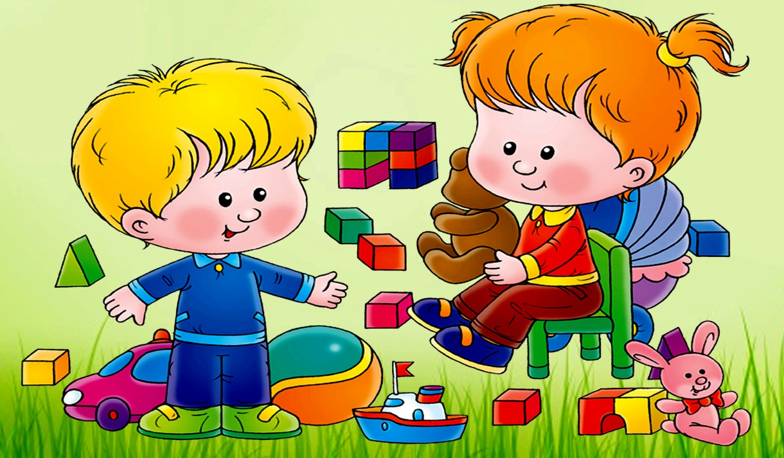
Нашата философия – Да учим чрез игра
Най – добрият начин да стимулираш дете да учи с удоволствие, е да превърнеш обучението в забавление.

Slide 7
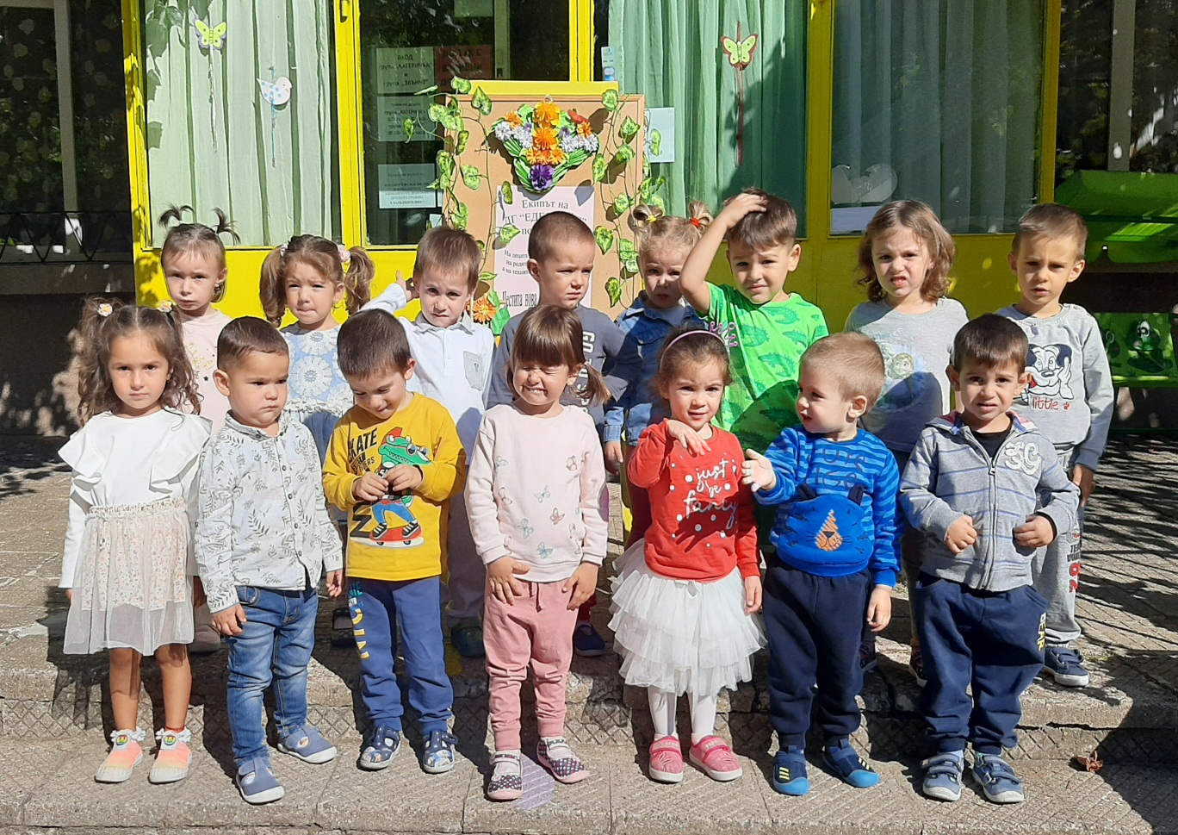
Децата от група «Мечо»

Slide 8
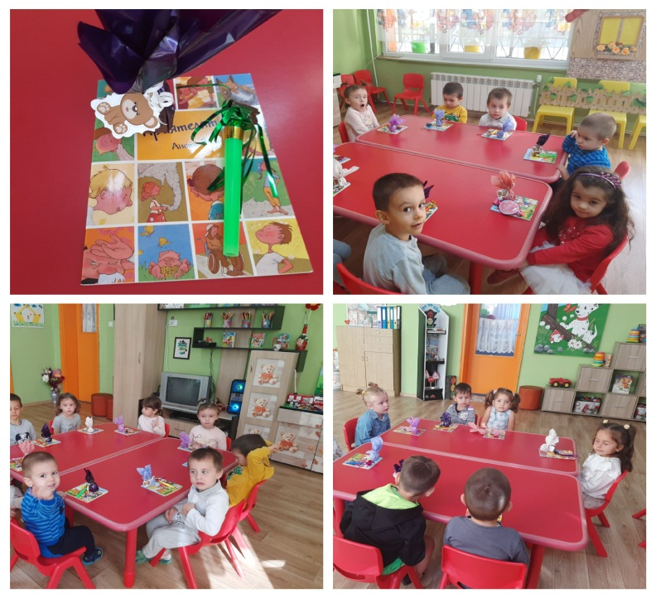

Slide 9
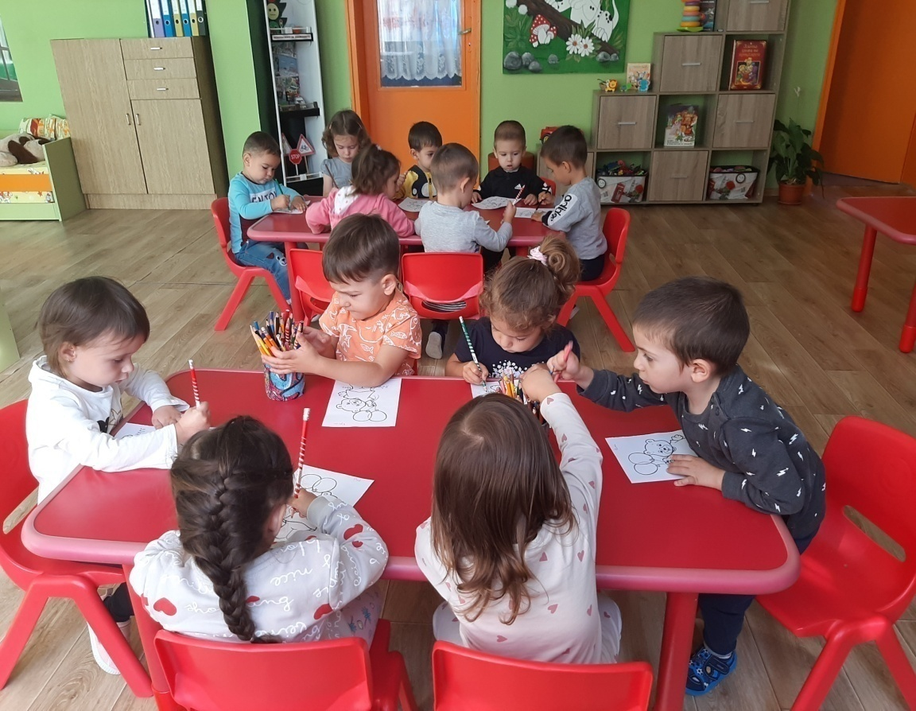
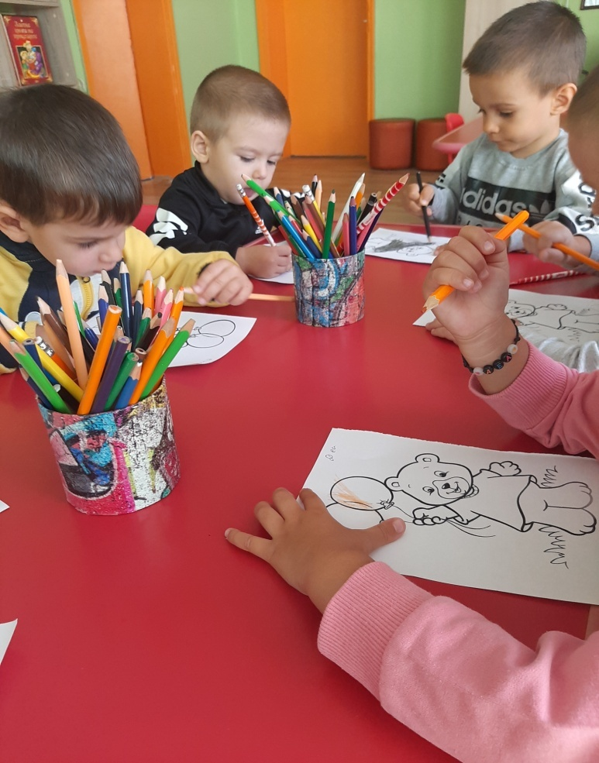
Малките мечета творят

Slide 10
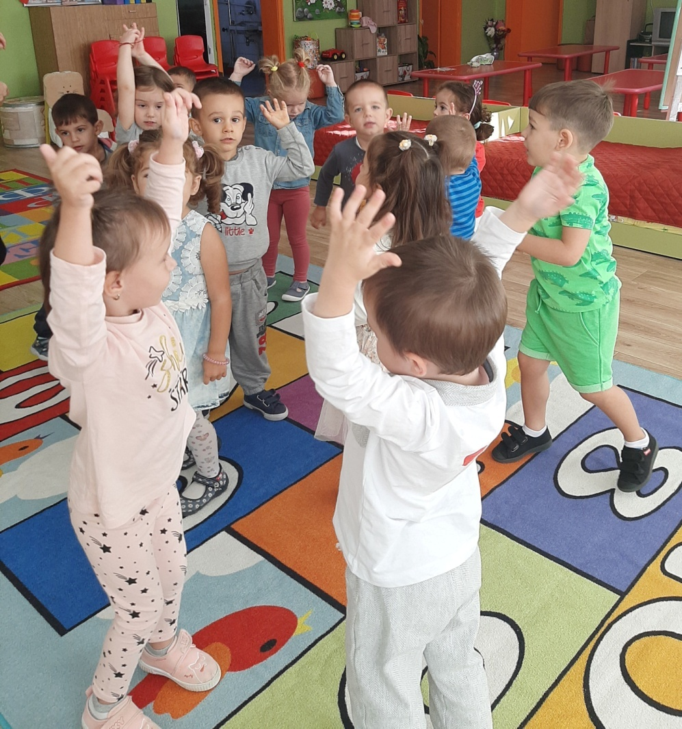
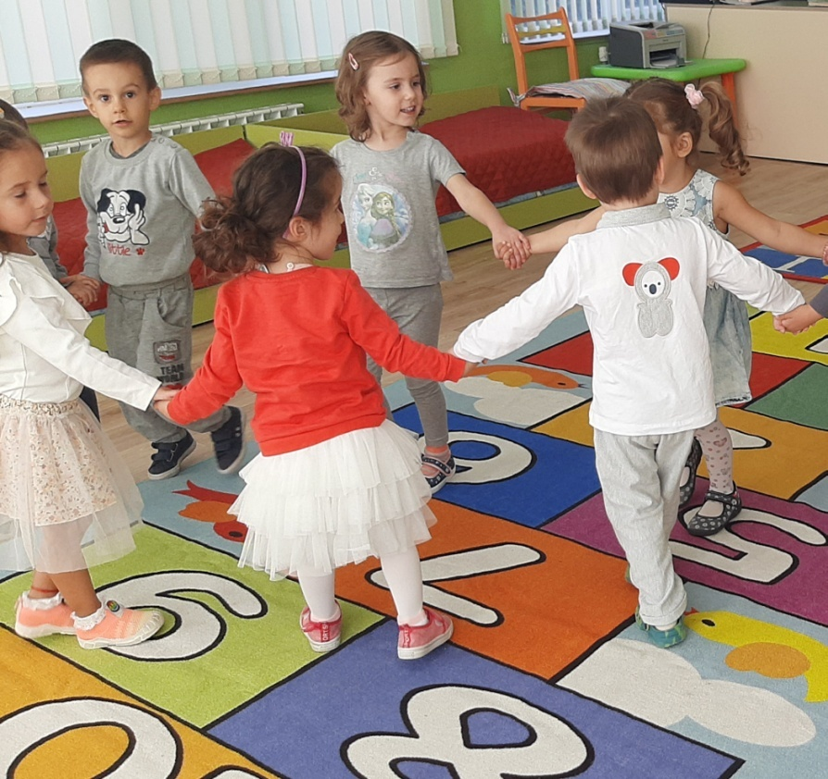
Малките мечета играят

Slide 11
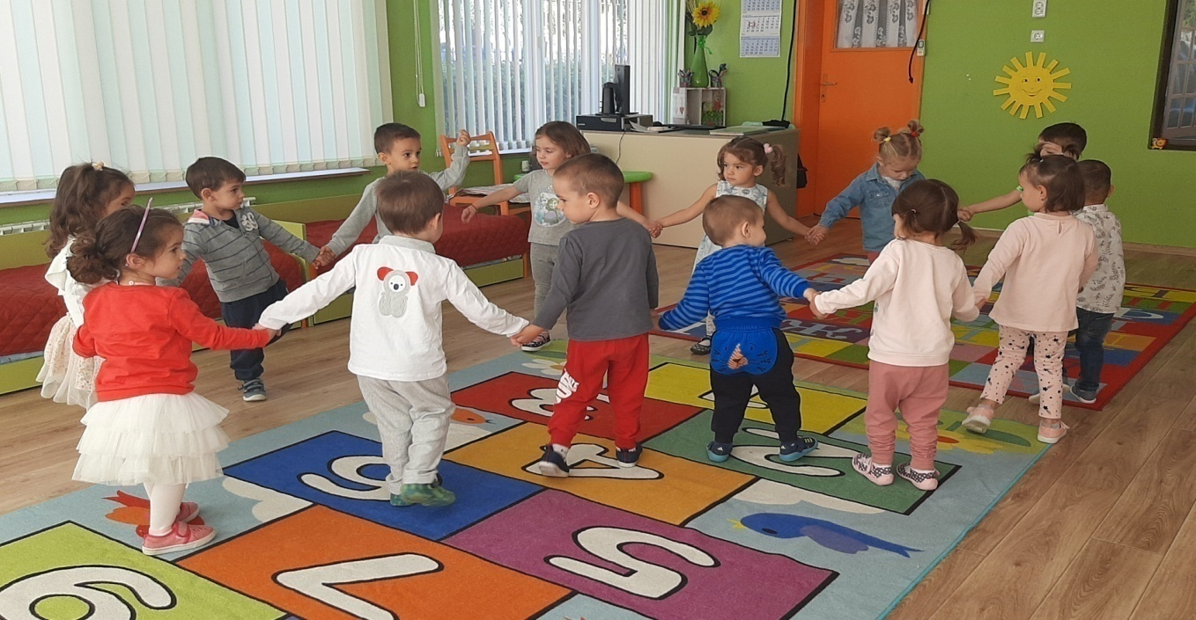
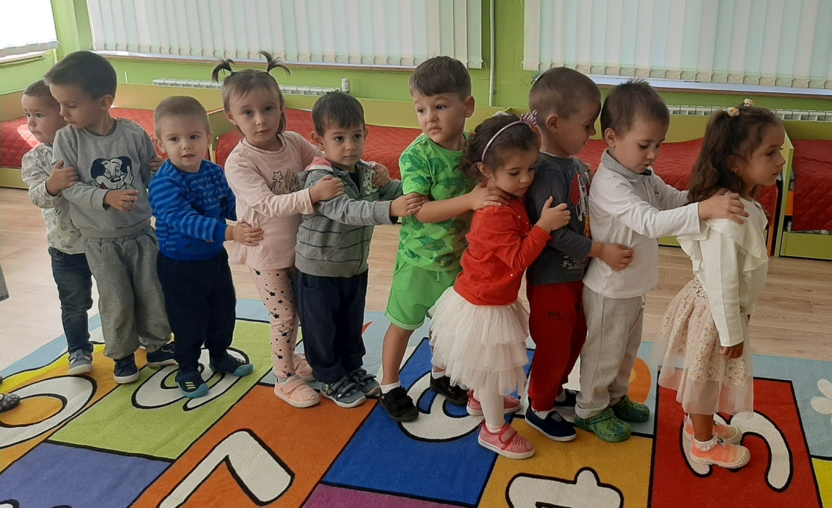
Малките мечета се забавляват

